Slide 1
OZNAČEVANJE ŽIVIL

Slide 2
Z branjem označb na živilih, lahko potrošnik prepozna in ustrezno izbere živila glede na svoje prehranske potrebe.
Med najpomembnejše informacije na označbah živil sodijo:
prodajno ime živila,
seznam sestavin,
hranilna vrednost in
rok uporabe.

Slide 3
OZNAČEVANJE ŽIVIL

Slide 4
Prodajno ime potrošniku omogoča prepoznavanje narave živila in njegovo razlikovanje od drugih podobnih izdelkov na tržišču.
PRIMER:
Rženi polnozrnati kruh s piro, rezan
ali
Ananasov sok iz zgoščenega soka
ali Jogurt iz pasteriziranega mleka, z 1,3% mlečne maščobe
ali
Izvirska voda, negazirana.

Slide 5
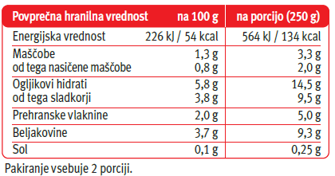
V okviru pestre in uravnotežene prehrane izbirajte živila s čim nižjo energijsko vrednostjo in čim nižjo količino nasičenih maščob, sladkorjev in soli.
Vsebnosti preverite v tabeli hranilne vrednosti.
Obvezni elementi hranilne vrednosti so energijska vrednost ter količina maščob, ogljikovih hidratov, sladkorjev, beljakovin, in soli, ki jih vsebuje živilo.

Slide 6
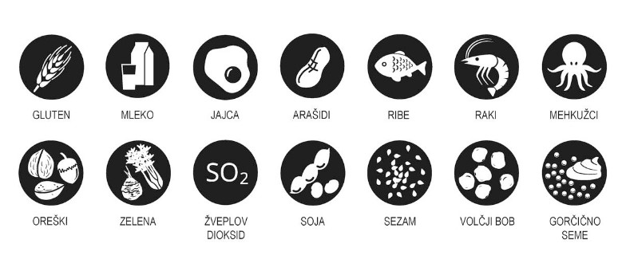
Sestavine so v seznam vključene po padajočem vrstnem redu glede na maso (količino snovi), vključno z aditivi.
V seznam sestavin je vključeno tudi označevanje alergenov, ki so na seznamu zapisani z drugačno pisavo kot ostale sestavine (npr. krepko).

Slide 7
Pomemben podatek je rok uporabe.
Porabiti do…
Uporabno najmanj do….

Slide 8
Na označbah živil so razpoložljive pomembne informacije o sestavinah in hranilni vrednosti, odgovornost nas samih pa je, da jih preberemo, ovrednotimo in se na podlagi tega odločimo za nakup.

Slide 9
Znaki za kakovost in varnost živil

Slide 10
Slovenski pridelovalci sadja

Slide 11
Zaščita kmetijskega pridelka ali živila pomeni, da so zaščiteni ime določenega kmetijskega pridelka ali živila, način njegove proizvodnje in receptura.

Slide 12
ZAŠČITENA OZNAČBA POREKLA
sir Tolminc,
Piranska sol,
Bovški sir,
Ekstra deviško oljčno olje Slovenske Istre,
sir Mohant,
Kočevski gozdni med,
Kraški med,
Nanoški sir*,
Istrski pršut*,
Oljčno olje Istra;

Slide 13
ZAŠČITENA GEOGRAFSKA OZNAČBA
Kraški pršut,
Zgornjesavski želodec,
Štajersko prekmursko bučno olje,
Prleška tünka,
Kraška panceta,
Ptujski lük,
Slovenski med,
Kraški zašink,
Kranjska klobasa,
Prekmurska šunka,
Jajca izpod Kamniških planin,
Štajerski hmelj,
Šebreljski želodec*;

Slide 14
ZAJAMČENA TRADICIONALNA POSEBNOST
Prekmurska gibanica,
Idrijski žlikrofi,
Belokranjska pogača,
Slovenska potica;

Slide 15
OZNAČBA VIŠJE KAKOVOSTI
Med z vsebnostjo vlage največ 18 % in HMF največ 15 mg/kg medu (Zlati panj)
Kokošja jajca Omega plus,
Piščančje meso in izdelki z navedbo »vir selena«,
Pivški piščanec in izdelki z omega-3,
Poltrdi sir brez konzervansov – poltrdi siri Zelene doline.

Slide 16
Posebni znaki: brez glutena; varuje zdravje

